Slide 1
INTRODUCCIÓN AL MARXISMO

Slide 2
¿Qué es el marxismo?
Se denomina marxismo a la teoría económico-política, filosófica e ideológica desarrollada por Carlos Marx y Federico Engels.

Slide 3
¿Qué es el marxismo?
“La doctrina de Marx es todopoderosa porque es exacta. Es completa y armónica, y brinda a los hombres una concepción integral del mundo, intransigente con toda superstición, con toda reacción y con toda defensa de la opresión burguesa. El marxismo es el heredero legítimo de lo mejor que la humanidad creó en el siglo XIX: la filosofía alemana, la economía política inglesa y el socialismo francés.”
(V.I. Lenin: Tres fuentes y tres partes integrantes del marxismo)

Slide 4
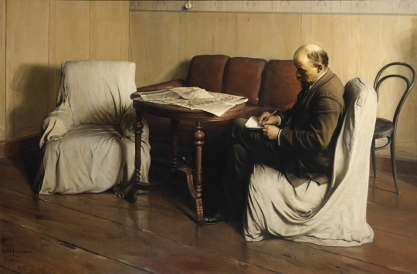
¿Qué es el marxismo?
La doctrina de Marx es todopoderosa porque es exacta…

Slide 5
¿Qué es el marxismo?
La doctrina de Marx es todopoderosa porque es exacta.
Aquí Lenin utiliza un recurso literario. La expresión “Solo la ciencia es todopoderosa, porque es exacta” era utilizado durante el renacimiento como reivindicación de carácter revolucionario de la ciencia frente a la religión. Con esta expresión Lenin reivindica el carácter científico y revolucionario de la teoría de Marx.

Slide 6
¿Qué es el marxismo?
La doctrina de Marx es todopoderosa porque es exacta…
El marxismo es una ciencia.

Slide 7
¿Qué es el marxismo?
La doctrina de Marx es todopoderosa porque es exacta. Es completa y armónica, y brinda a los hombres una concepción integral del mundo…
El marxismo es una ciencia.
El marxismo es una filosofía.

Slide 8
¿Qué es el marxismo?
“La doctrina de Marx es todopoderosa porque es exacta. Es completa y armónica, y brinda a los hombres una concepción integral del mundo, intransigente con toda superstición, con toda reacción y con toda defensa de la opresión burguesa.”
El marxismo es una ciencia.
El marxismo es una filosofía.
El marxismo es una ideología.

Slide 9
¿Qué es el marxismo?
“La doctrina de Marx es todopoderosa porque es exacta. Es completa y armónica, y brinda a los hombres una concepción integral del mundo, intransigente con toda superstición, con toda reacción y con toda defensa de la opresión burguesa. El marxismo es el heredero legítimo de lo mejor que la humanidad creó en el siglo XIX: la filosofía alemana, la economía política inglesa y el socialismo francés.”

Slide 10
¿Qué es el marxismo?
Se denomina marxismo a la teoría económico-política, filosófica e ideológica desarrollada por Carlos Marx Jenny Marx, Mary Burns y Federico Engels a partir del pensamiento más avanzado del siglo XIX: la economía política inglesa, la filosofía alemana y el socialismo francés.
Recibe el nombre de marxismo de Carlos Marx, por ser de los cuatro un famoso periodista y filósofo de su época.

Slide 11
El marxismo es al mismo tiempo una ciencia social, el materialismo histórico surgido del desarrollo del la teoría económico-política de autores como Adam Smith o David Ricardo, una filosofía, el materialismo dialectico, surgido del desarrollo del materialismo alemán planteado por Feuerbach y la dialéctica de Hegel, y una ideología, el socialismo científico desarrollado a partir de los diferentes socialismos utópicos que surgieron en Europa en oposición al capitalismo en el siglo XIX principalmente en Francia.

Slide 12
¿Qué es el marxismo?
Cómo ideología el marxismo es intransigente con la explotación y la opresión, como filosofía es opuesto a la metafísica y al idealismo, es decir parte de que la realidad nunca es inmutable, sino que está en constante cambio y que para conocerla han de estudiarse sus condiciones materiales, y como ciencia su esencia es el análisis concreto de la realidad concreta.
Por tanto el marxismo no es una receta escrita, sino una guía para la acción. Multitud de revolucionarias y revolucionarios han desarrollado el marxismo, destacando entre ellos Vladimir Lenin cuya aportación al marxismo en combate a las corrientes dominantes en la Internacional socialdemócrata o II Internacional dio lugar a la Internacional Comunista o III Internacional y se conoce como marxismo-leninismo.
Las corrientes socialdemócratas a las que se enfrentó Lenin fueron principalmente el economicismo, el empirismo, el oportunismo, el proimperialismo y el izquierdismo.

Slide 13
Las tres partes y las tres fuentes del marxismo
El marxismo se ha pretendido vender como una secta (cerrada en si misma, rígida, al margen del desarrollo real)
Sin embargo es la continuación de las doctrinas más grandes del mundo moderno.
Es posible la teoría marxista por el avance de las fuerzas productivas, por la madurez de las condiciones materiales.
Cuál es la contradicción entre el movimiento sectario y el movimiento de clase. Para la secta el sentido de su existencia y su problema de honor no es lo que tiene en común con el movimiento de clase, sino el peculiar talismán que lo distingue de él.” (Carta de Marx a Schweitzer, de 13 de octubre de 1868)

Slide 14
Las tres partes y las tres fuentes del marxismo
Los comunistas no forman un partido distinto, enfrentado a los demás partidos obreros. No tienen intereses propios, que se distingan de los intereses generales del proletariado. No profesan principios especiales, con los que aspiren a modelar el movimiento proletario.
Los comunistas sólo se distinguen de los demás partidos proletarios, en que reivindican siempre, en todas y cada una de las luchas nacionales proletarias, los intereses comunes de todo el proletariado, independiente de su nacionalidad; y que cualquiera que sea la etapa histórica en que se encuentre la lucha entre el proletariado y la burguesía, atienden siempre al interés del movimiento obrero en su totalidad

Slide 15
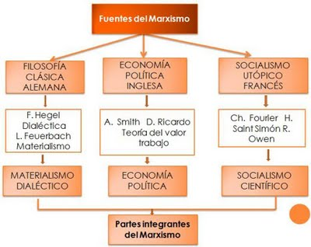

Slide 16
Materialismo Vs idealismo
La realidad existe y es cognoscible. No discrepancia entre la percepción y la realidad, sino entre lo conocido y lo que no.
El materialismo de Feuerbach solo observa, deja la práctica al idealismo.
A la verdad se accede por la práctica. El debate sobre la realidad de un pensamiento sin práctica es escolástico.
La humanidad es producto de sus circunstancias ¿quién crea las circunstancias?
Modificar las circunstancias, requiere de intervención práctica revolucionaria.
Los filósofos no han hecho más que interpretar de diversos modo el mundo, pero de lo que se trata es de transformarlo

Slide 17
Dialéctica Vs mecánica
Para entender la realidad hay que entender el proceso de cambio que forma parte indisoluble de su construcción.
Tesis-antítesis-síntesis. Cambios cuantitativos llevan a cambio cualitativo, no lineal. Movimiento progresivo inferior a superior. La contradicción como base del cambio.
Todo tiene en su interior su propia negación. El capitalismo creará el proletariado…
Hegel: El mundo de las ideas es la realidad. Prioridad del deseo.
Marx: La dialéctica aplicada al mundo material, y a la evolución humana, a la historia. FILOSOFÍA MARXISTA
Al aplicarla a la sociedad humana, surge el materialismo histórico fundamentado en la economía política marxista.

Slide 19
Economía política
Régimen económico es la base. Infraestructura y superestructura.
El conocimiento refleja la naturaleza, el conocimiento social, refleja el régimen económico.
Relaciones de producción y desarrollo de las fuerzas productivas y clases sociales.
La vida material condiciona el proceso de la vida social política y espiritual. El ser social, condiciona la conciencia.
Teoría del valor, de D. Ricardo a Marx la naturaleza como fuente de riqueza, el intercambio de trabajo frente a objetos.
El intercambio y el tiempo de trabajo socialmente necesario.

Slide 20
Economía política
Desposesión de los medios de producción. Solo fuerza de trabajo.
Fuerza de trabajo se convierte en mercancía. D-M-D
La plusvalía
La productividad, los monopolios, y la socialización de la producción
La contradicción fundamental entre la propiedad de los medios y la socialización de la producción: la contención al avance de las fuerzas productivas.

Slide 21
Socialismo utópico/científico
La nueva opresión capitalista provoca una reacción.
La crítica se establecía sobre criterios éticos y morales. Todos los hombres son hermanos.
Socialismo reaccionario: la desaparición del honor, de la santidad de la familia o de la moral cristiana bajo el frio cálculo económico.
Socialismo humanista: La defensa del producto artesano. Pequeña burguesía.
Clases derrotadas frente a la nueva clase. “¡Proletarios de todos los países: Uníos!

Slide 22
Socialismo utópico/científico
Análisis científico de la sociedad.
La lucha de clases como el motor del cambio
El socialismo como momento histórico

